Slide 1


BÀI 2: EM TẬP GÕ CÁC PHÍM Ở HÀNG CƠ SỞ
KHỞI ĐỘNG
Trò chơi “Ai nhanh hơn”
Play

Slide 2



Ai nhanh hơn
1
2
3
4

Slide 3
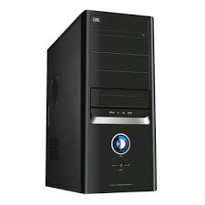
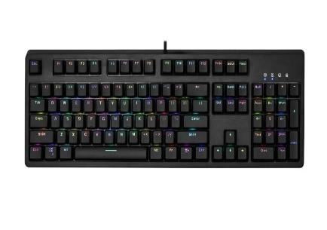



CÂU SỐ 1
Bộ phận bàn phím của máy tính là hình ảnh nào dưới đây?
C
B
D
A
A

Slide 4
CÂU SỐ 2
Khu vực chính của Bàn phím có những hàng phím nào?
A. Hàng trên, hàng số
B. Hàng cơ sở
C. Hàng dưới, hàng phím dưới cùng
D. Cả A, B và C

Slide 5
CÂU SỐ 3
Bàn phím dùng để làm gì?
A. Nhập chữ và số
B. Phát âm thanh
C. Quan sát công việc
D. Xử lí thông tin

Slide 6
CÂU SỐ 4
Các phím A S D F G H J K L thuộc ở hàng phím nào?
A. Hàng trên
B. Hàng cơ sở
C. Hàng số
D. Hàng phím dưới cùng

Slide 7

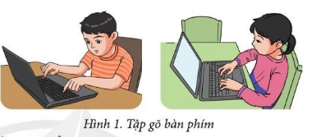
Em hãy quan sát hình 1 và so sánh về cách gõ bàn phím của hai bạn Nam và Lan?
Nam
Lan

Slide 8




CHỦ ĐỀ A3: LÀM QUEN VỚI CÁCH GÕ BÀN PHÍM
BÀI 2: EM TẬP GÕ CÁC PHÍM Ở HÀNG CƠ SỞ

Slide 9
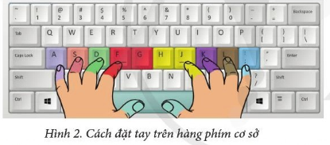
Hình thành kiến thức
BÀI 2: EM TẬP GÕ CÁC PHÍM Ở HÀNG CƠ SỞ
Hoạt động 1: Đặt tay đúng trên hàng cơ sở
Em quan sát hình 2, và hoàn thành phiếu học tập

Slide 10
PHIẾU HỌC TẬP
Câu 1:Em hãy nêu tên các phím ở hàng cơ sở:
………………………………………………………………………………
Câu 2: Cách đặt tay trên hàng phím cơ sở
Hai ngón cái:…………………………….
TAY TRÁI | TAY PHẢI
Ngón trỏ: | Ngón trỏ:
Ngón giữa: | Ngón giữa:
Ngón áp út: | Ngón áp út:
Ngón út: | Ngón út:

Slide 11
PHIẾU HỌC TẬP
Câu 1:Em hãy nêu tên các phím ở hàng cơ sở:
A S D F G H J K L
Câu 2: Cách đặt tay trên hàng phím cơ sở
Hai ngón cái: đặt vào phím cách
TAY TRÁI | TAY PHẢI
Ngón trỏ: G F | Ngón trỏ: H, J
Ngón giữa: D | Ngón giữa: K
Ngón áp út: S | Ngón áp út: L
Ngón út: A | Ngón út: Dấu ;

Slide 12
BÀI 2: EM TẬP GÕ CÁC PHÍM Ở HÀNG CƠ SỞ
Hoạt động 1: Đặt tay đúng trên hàng cơ sở
Tại hàng cơ sở em đặt ngón trỏ trái và phải ở phím F và J, các ngón còn lại bên tay trái đặt lên các phím A S D; bên tay phải đặt lên các phím K, L; hai ngón cái đặt vào phím cách.

Slide 13
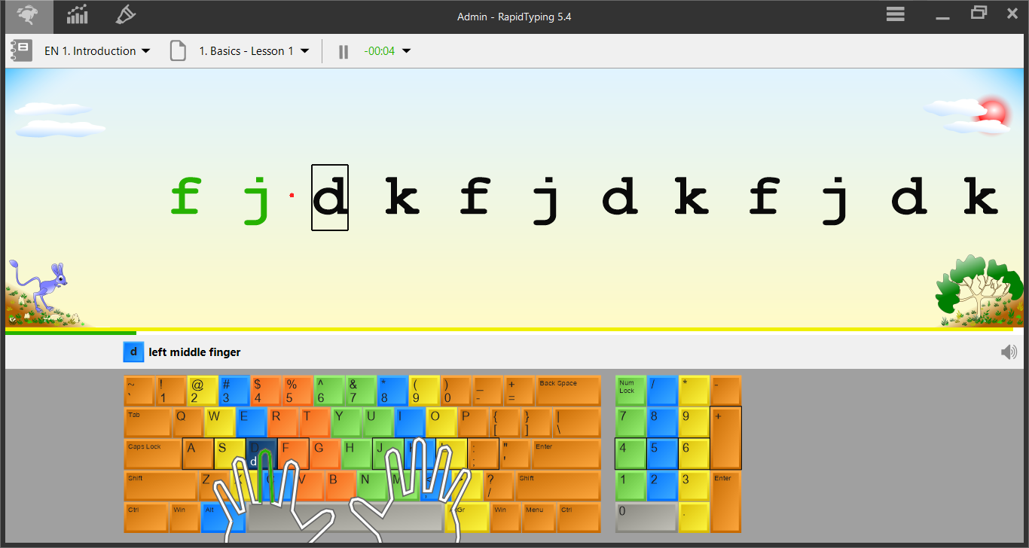

BÀI 2: EM TẬP GÕ CÁC PHÍM Ở HÀNG CƠ SỞ
Hoạt động 2: Tập gõ phím với phần mềm RapidTyping
Biểu tượng phần mềm RapidTyping
Khởi động phần mềm RapidTyping: Nháy đúp chuột lên biểu tượng

Slide 14
BÀI 2: EM TẬP GÕ CÁC PHÍM Ở HÀNG CƠ SỞ
Hoạt động 2: Tập gõ phím với phần mềm RapidTyping
Thoát khỏi phần mềm
Nháy chọn mức luyện tập
Nháy chọn bài luyện tập
Ngón tay và phím được gõ tương ứng
Tại hàng cơ sở em đặt ngón trỏ trái và phải ở phím F và J, các ngón còn lại bên tay trái đặt lên các phím A S D; bên tay phải đặt lên các phím K, L; hai ngón cái đặt vào phím cách.

Slide 15
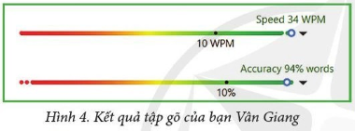
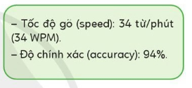
BÀI 2: EM TẬP GÕ CÁC PHÍM Ở HÀNG CƠ SỞ
Hoạt động 2: Tập gõ phím với phần mềm RapidTyping
Kết quả tập gõ
Nhờ sử dụng phần mềm để luyện tập gõ trên hàng phím cơ sở em gõ phím chính xác và nhanh hơn.

Slide 16



Luyện tập
Em hãy khởi động phần mềm RapidTyping chọn EN2, bài 1. Basics-Lessons1 và bài 1. Basics-Lessons2 để luyện tập.

Slide 17
Vận dụng
Em hãy khởi động phần mềm Word và gõ một số từ Tiếng việt hay Tiếng anh có nghĩa khi sử dụng hàng cơ sở để luyện gõ trong thời gian 2 phút.

Slide 18
EM CẦN GHI NHỚ
Em cần đặt các ngón tay đúng trên hàng phím cơ sở,ngón trỏ trái ở phím F, ngón trỏ phải ở phím J. Các ngón còn lại đặt lần lượt ở các phím A, S, D và K, L.
Gõ bàn phím bằng 10 ngón. Mỗi ngón gõ đúng phím được phân công.

Slide 19


Kính chúc quý thầy cô sức khoẻ!
Chúc các em chăm ngoan, học giỏi!

